Slide 1
Lägesbild covid-19
Bengt Wittesjö, 2021-02-23

Slide 2
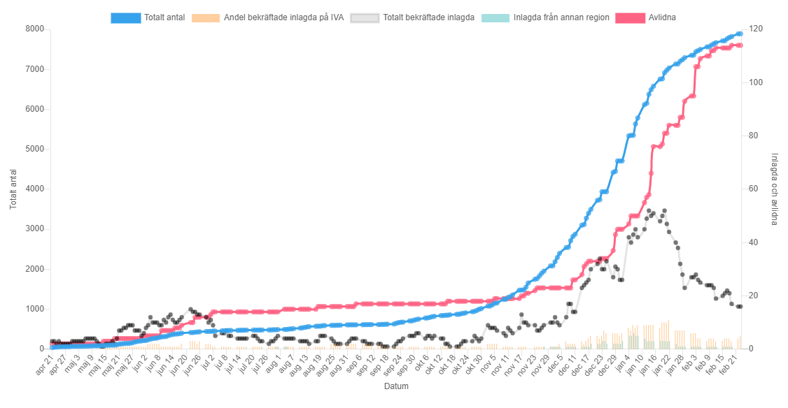

Slide 3
Aktuellt
Den nedåtgående trenden bruten
  5-8/2:45
  12-15/2: 50
  19-22/2: 68
6 fall av den brittiska mutanten
  En med utlandskoppling
  En med koppling till annan region

Slide 4
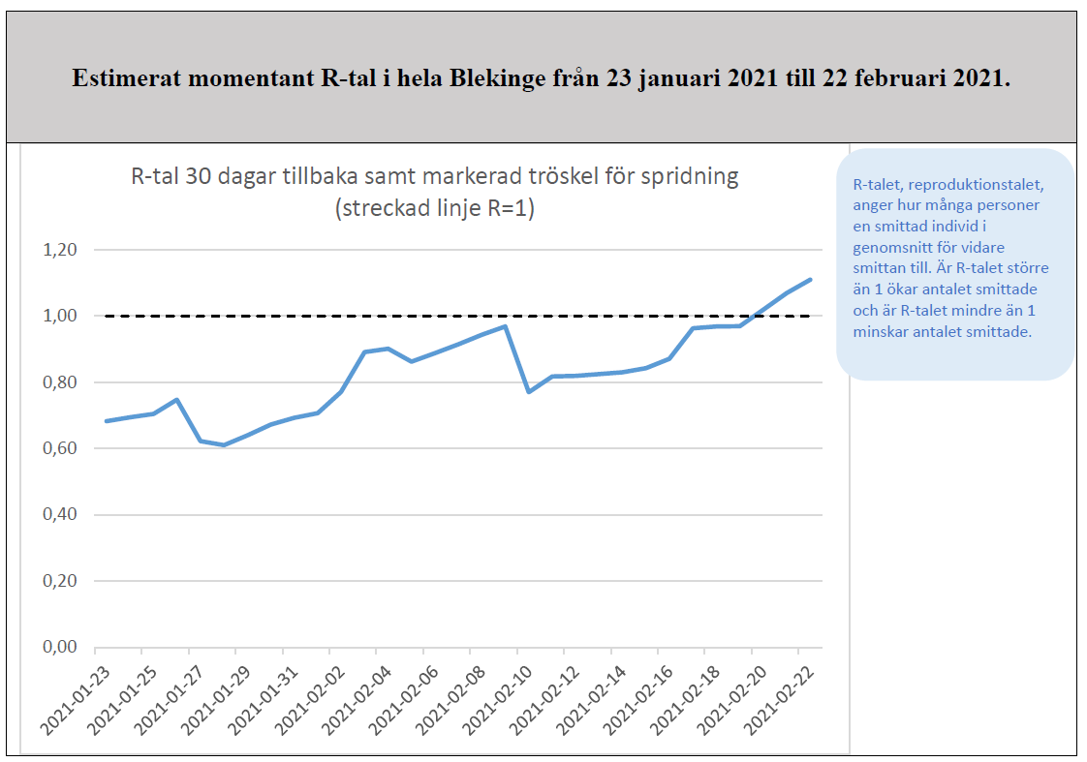

Slide 5
Covidfall i Blekinge
Nov: 1067
Dec: 2624
Jan: 2582
Febr (22/2): 596
Dödsfall 31/3-12/1: 57
Dödsfall totalt: 114 (0,71/1000 inv jmf Sverige 1,26)

Slide 6
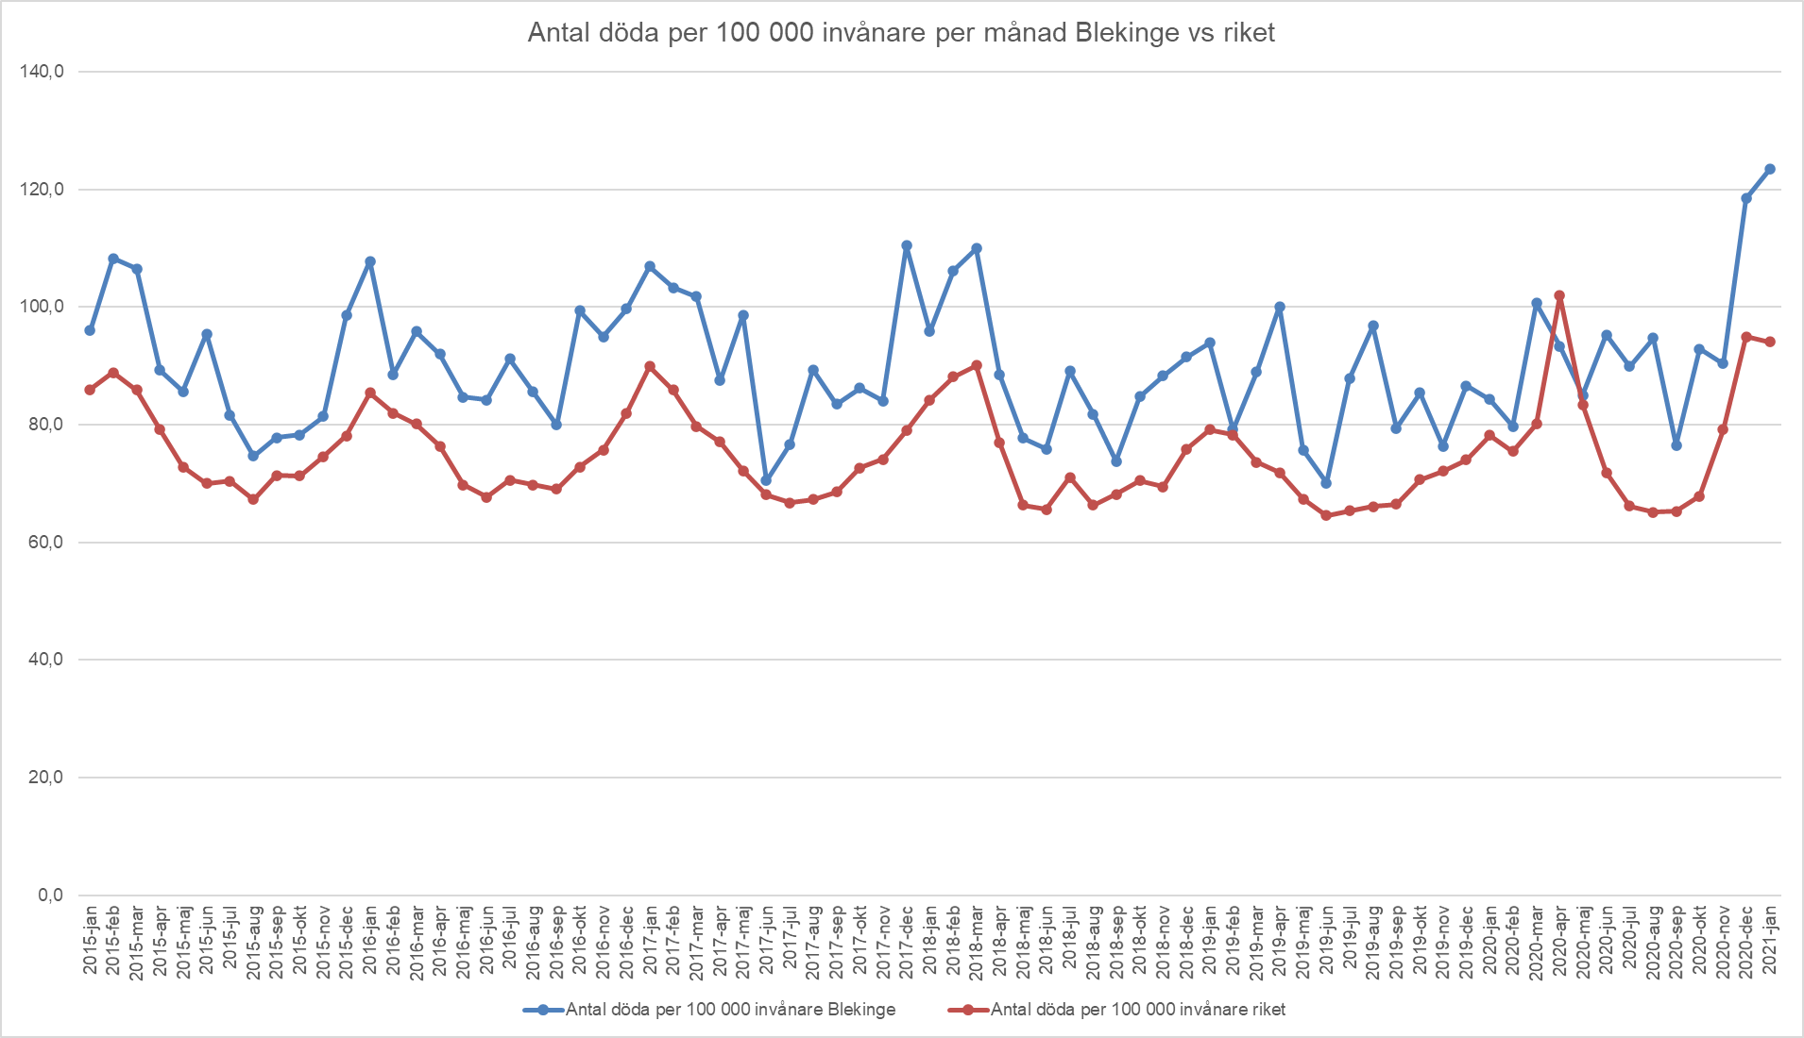

Slide 7
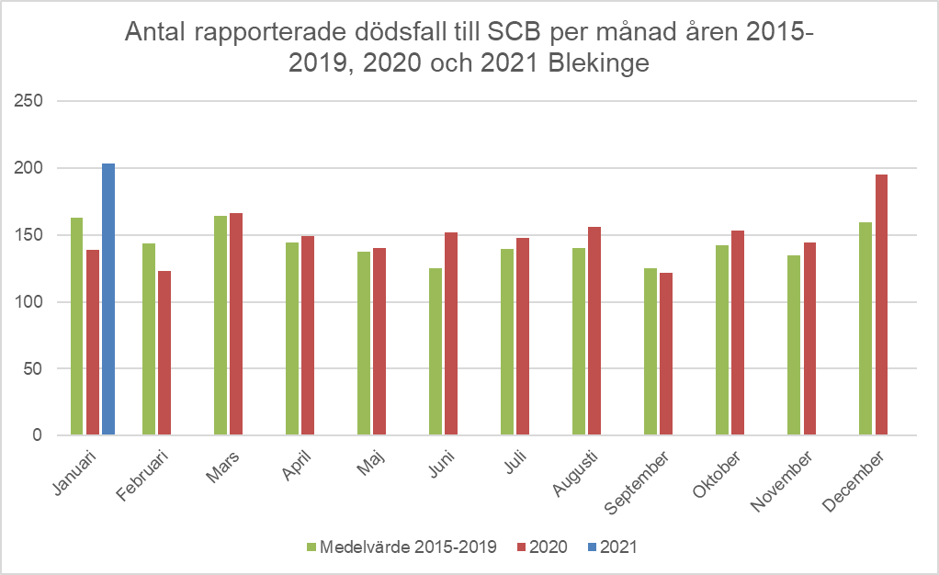

Slide 8
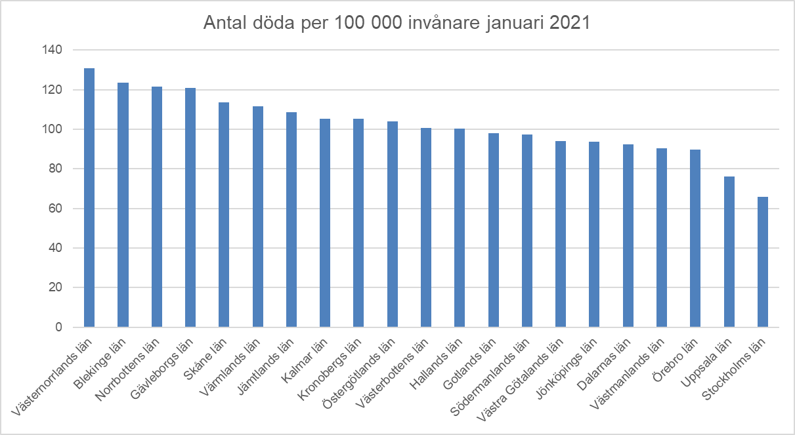

Slide 9
Nationella allmänna råd fr o m 14/12
Du är skyldig att vidta försiktighetsåtgärder för att skydda dig själv och andra mot spridning av covid-19
  Stanna hemma vid symptom
  Begränsa nya nära kontakter
  Håll avstånd, undvik trängsel
  Arbeta hemifrån
  Res säkert, inte minst till sportlovet – spridning av muterade virus i Sälen!
FARAN ÄR INTE ÖVER

Slide 10
Vaccinuttalande från FoHM idag kl 14
”Samtliga godkända vacciner mot covid-19 skyddar mot sjukdom”
”Det är klokt att den som erbjuds vaccination mot covid-19 tackar ja, både för sin egen skull och för andras, oavsett vilket vaccin som erbjuds.”
”Eftersom vaccinerna inte har jämförts med varandra i kliniska prövningar går det inte att jämföra dem sinsemellan.”

Slide 11
Vaccin skyddar
Dig själv, din familj, dina arbetskamrater och dina medmänniskor – solidaritetshandling.
Som en del i vägen tillbaka mot en ”normal” tillvaro och vardag.
Effektivaste sättet att minska risken för smittspridning.
Oavsett vilket vaccin som erbjuds.
Pfizer/Moderna måste reserveras för dem med sämst immunförsvar som behöver högst skyddseffekt på kort sikt.
Notes:
Vaccinen är testade på tiotusentals personer, långt mer än i vanliga fall. Vaccinen granskas också av europeiska läkemedelsmyndigheten (EMA) där svenska Läkemedelsverket ingår, och de har sagt att man inte minskar kraven för att det är en pågående pandemi. Att det har gått snabbt att få fram godkända vaccin beror på att många länder har samarbetat.
VIKTIGT ATT UNDERSTRYKA DENNA PUNKT! Pandemin är inte över och vi kommer att behöva leva med restriktioner under lång tid. Tillsammans kan vi minska smittspridningen och skydda dem som riskerar att bli svårast sjuka. Även om du själv inte blev så sjuk riskerar du att smitta andra som kan bli allvarligt sjuka, vaccinationen minskar risken för att bli allvarligt sjuk i covid-19 och för att smitta andra. Vaccination är ett av de mest effektiva sätten att förebygga sjukdom.

Slide 12


